Slide 1

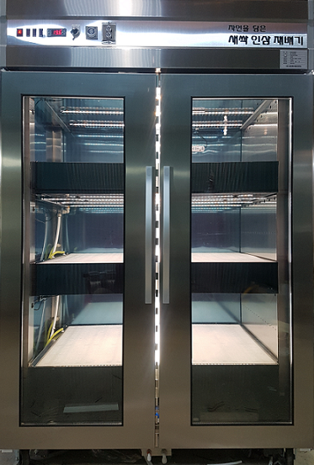
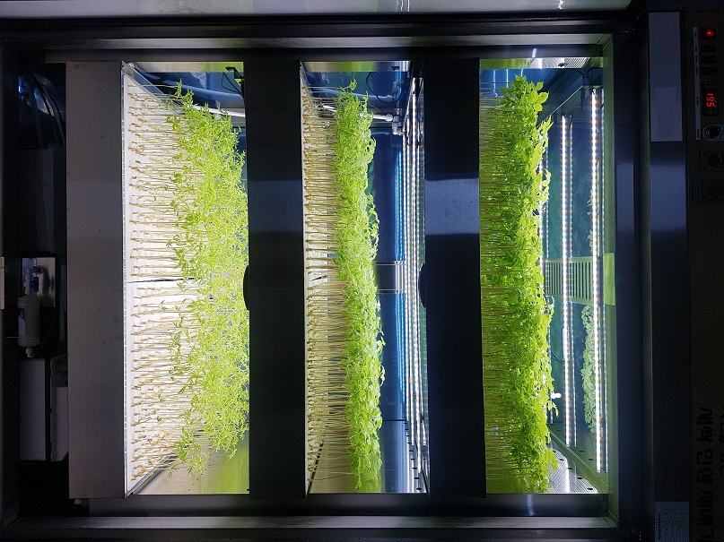
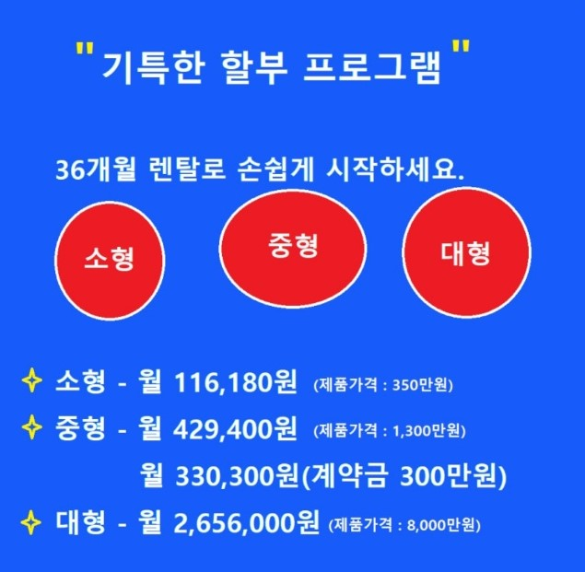

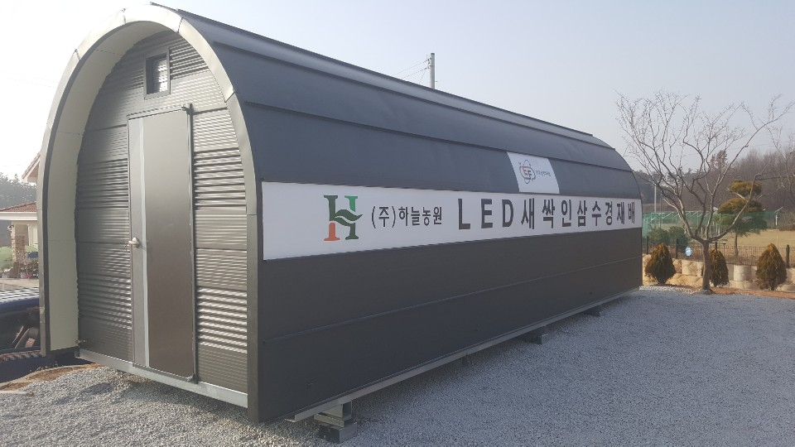


Slide 2

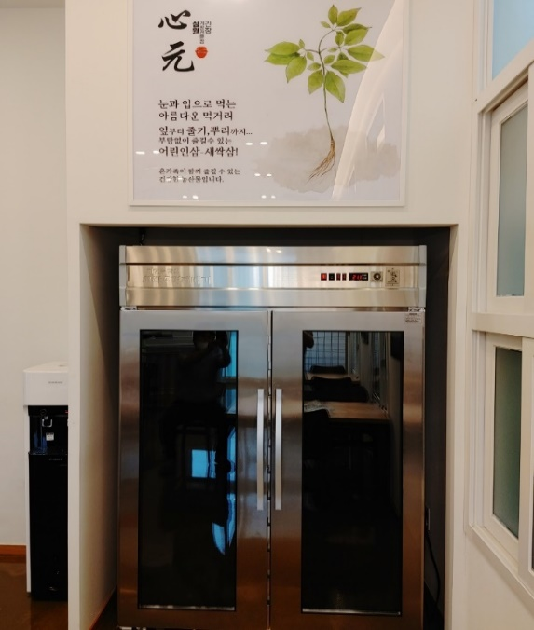
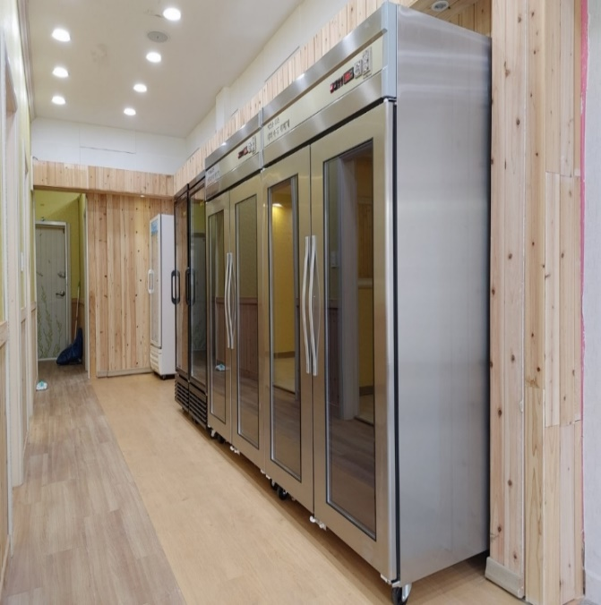
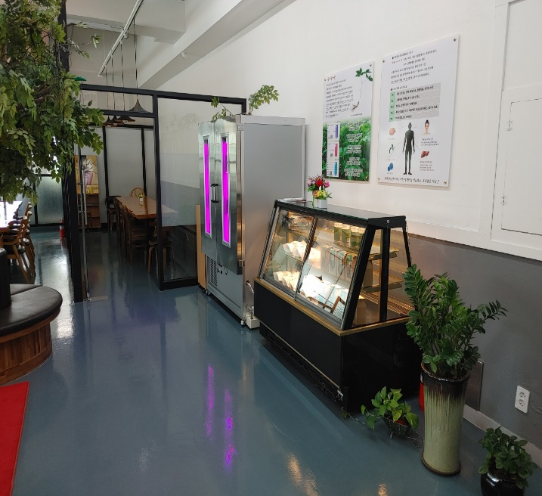
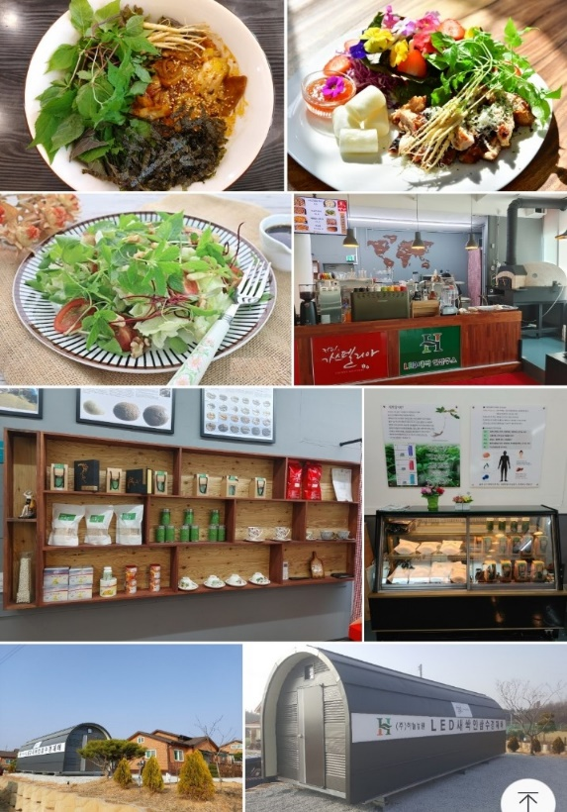
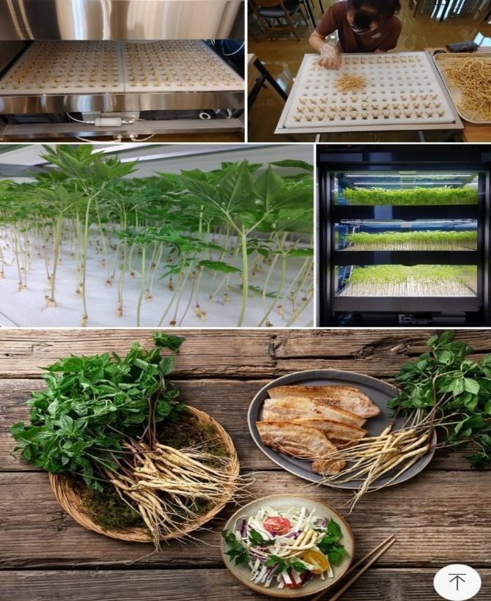
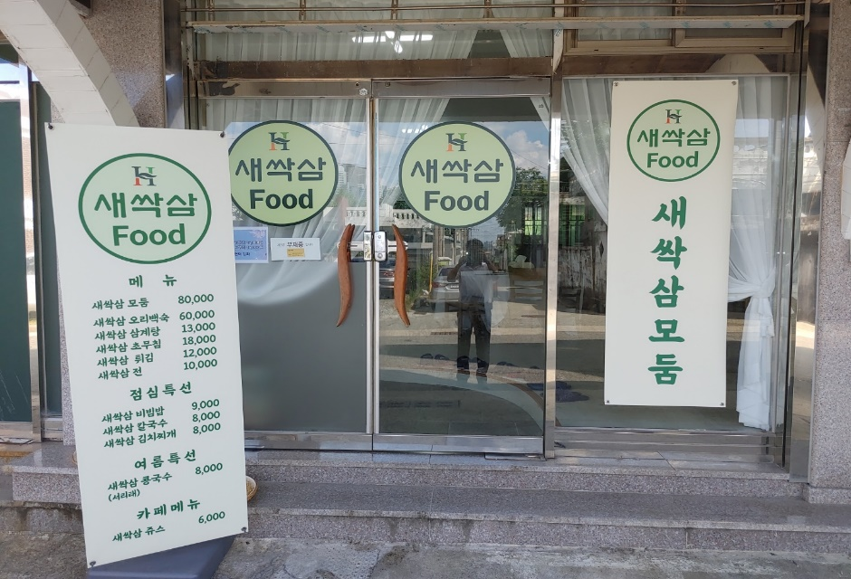
전국 식당/카페 현재 설치 현장

Slide 3
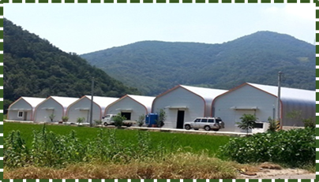
도시형 스마트 팜 소자본 창업 과 정부 혜택
정부와 기업이 지원하여 스마트 팜 최첨단 재배단지를 통해 고소득을 올릴 수 있으며 노후준비 끝
미래 직업에 관한 희소식을 전하며 미래 스마트재배사업에 초대합니다.
1. 일반인 스마트 팜 지원종합자금 50억(5년 거치10년 상환)(이자 1%)
2. 청년 스마트 팜 지원사업 30억(5년 거치10년 상환)(이자 1%)
3. 귀농 창업 지원 자금 : 개인당 3억 (5년 거치10년 상환)(이자 2%)
4. 주택 지원 자금 : 7천5백
5. 귀농/촌 시 이사비용.교육비.등..10여가지 혜택 별도 지자체 지원
6. 전라도 / 충청도 / 경상도 / 강원도 (지역별 선착순100명 마감)
* 식당/카페 – 직접 재배 후 매출을 올릴 수 있습니다.

